Slide 1
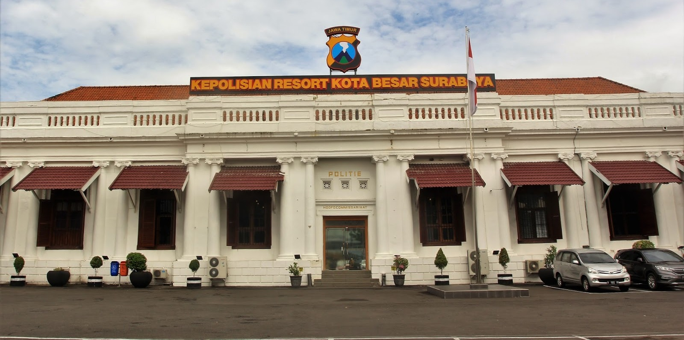
PENEGAKAN HUKUM
TERKAIT TERA / TERA ULANG
UU RI NO. 2 TAHUN 1981 TTG METROLOGI LEGAL
POLRESTABES SURABAYA
Surabaya, September 2019

Slide 2
DASAR HUKUM :
BAB IV (PSL 12 S/D PSL 18)
ALAT-ALAT UKUR, TAKAR, TIMBANG DAN
PERLENGKAPANNYA
UU RI NO. 2 TAHUN 1981
TTG METROLOGI LEGAL
BAB V (PSL 19, 20 DAN 21)
TANDA TERA
BAB VII (PSL 25 S/D 28)
PERBUATAN YANG DILARANG
PP No. 70 TAHUN 2014
TENTANG TERA DAN TERA ULANG
PERMENDAG RI NO. 67 / 2018
TENTANG UTTP YG WAJIB
TERA DAN TERA ULANG
KETENTUAN PIDANA
PERMENDAG RI NO. 68 / 2018
TENTANG TERA DAN TERA ULANG
UTTP
BAB VIII (PSL 32 S/D PSL 35)

Slide 3
PENGERTIAN-PENGERTIAN TTG MENERA / TERA ULANG
UTTP (PASAL 1 HURUF K, L, M, N UU RI NO. 2 THN 1981)
ALAT UKUR IALAH ALAT YANG DIPERUNTUKKAN ATAU DIPAKAI BAGI PENGUKURAN KUANTITAS
DAN ATAU KUALITAS.
ALAT TAKAR IALAH ALAT YANG DIPERUNTUKKAN ATAU DIPAKAI BAGI PENGUKURAN KUANTITAS
ATAU PENAKARAN
ALAT TIMBANG IALAH ALAT YANG DIPERUNTUKKAN ATAU DIPAKAI BAGI PENGUKURAN MASSA
ATAU PENIMBANGAN
ALAT PERLENGKAPAN IALAH ALAT YANG DIPERUNTUKKAN ATAU DIPAKAI SEBAGAI PELENGKAP
ATAU TAMBAHAN PADA ALAT-ALAT UKUR, TAKAR ATAU TIMBANG, YANG MENENTUKAN HASIL
PENGUKURAN, PENAKARAN ATAU PENIMBANGAN
MENERA (PASAL 1 HURUF Q UU RI NO. 2 THN 1981)
MENERA IALAH HAL MENANDAI DENGAN TANDA TERA SAH ATAU TANDA TERA BATAL YANG BERLAKU, ATAU
MEMBERIKAN KETERANGAN-KETERANGAN TERTULIS YANG BERTANDA TERA SAH ATAU TANDA TERA BATAL YANG
BERLAKU, DILAKUKAN OLEH PEGAWAI-PEGAWAI YANG BERHAK MELAKUKANNYA BERRDASARKAN PENGUJIAN
YANG DIJALANKAN ATAS ALAT-ALAT UKUR, TAKAR, TIMBANG DAN PERLENGKAPANNYA YANG BELUM DIPAKAI
TERA ULANG (PASAL 1 HURUF R UU RI NO. 2 THN 1981)
TERA ULANG IALAH HAL MENANDAI BERKALA DENGAN TANDA-TANDA TERA SAH ATAU TERA BATAL YANG
BERLAKU ATAU MEMBERIKAN KETERANGAN-KETERANGAN TERTULIS YANG BERTANDA TERA SAH ATAU TERA
BATAL YANG BERLAKU DILAKUKAN OLEH PEGAWAI-PEGAWAI YANG BERHAK MELAKUKANNYA BERDASARKAN
PENGUJIAN YANG DIJALANKAN ATAS ALAT-ALAT UKUR, TAKAR, TIMBANG DAN PERLENGKAPANNYA YANG
TELAH DITERA

Slide 4
TANDA TERA (PASAL 19, 20, DAN 21 UU RI NO. 2 THN 1981)
PASAL 19
(1) JENIS-JENIS TANDA TERA:
A. TANDA SAH; B. TANDA BATAL; C. TANDA JAMINAN; D. TANDA DAERAH; E. TANDA PEGAWAI YANG BERHAK.
(2) PENGATURAN MENGENAI UKURAN, BENTUK, JANGKA WAKTU BERLAKUNYA, TEMPAT PEMBUBUHAN
DAN CARA MEMBUBUHKAN TANDA-TANDA TERA SEBAGAIMANA DIMAKSUD DALAM AYAT (1) PASAL INI
DIATUR LEBIH LANJUT OLEH PEMERINTAH.
PASAL 20
TANDA SAH DIBUBUHKAN DAN ATAU DIPASANG PADA ALAT-ALAT UKUR, TAKAR, TIMBANG DAN
PERLENGKAPANNYA YANG DISAHKAN PADA WAKTU DITERA ATAU DITERA ULANG.
(2) TANDA BATAL DIBUBUHKAN PADA ALAT-ALAT UKUR, TAKAR, TIMBANG DAN PERLENGKAPANNYA YANG
DIBATALKAN PADA WAKTU DITERA ATAU DITERA ULANG.
(3) TANDA JAMINAN DIBUBUHKAN DAN ATAU DIPASANG PADA BAGIAN-BAGIAN TERTENTU DARI ALAT-ALAT
UKUR, TAKAR, TIMBANG ATAU PERLENGKAPANNYA YANG SUDAH DISAHKAN UNTUK MENCEGAH
PENUKARAN DAN ATAU PERUBAHAN.
(4) TANDA DAERAH DAN TANDA PEGAWAI YANG BERHAK DIBUBUHKAN PADA ALAT-ALAT UKUR, TAKAR,
TIMBANG ATAU PERLENGKAPANNYA, AGAR DAPAT DIKETAHUI DI MANA DAN OLEH SIAPA PENERAAN
DILAKUKAN.
(5) TANDA SAH DAN TANDA BATAL YANG TIDAK MUNGKIN DIBUBUHKAN PADA ALAT-ALAT UKUR, TAKAR,
TIMBANG DAN PERLENGKAPANNYA DIBERIKAN SURAT KETERANGAN TERTULIS SEBAGAI PENGGANTINYA
PASAL 21
SURAT KETERANGAN TERTULIS SEBAGAIMANA DIMAKSUD DALAM PASAL 20 AYAT (5) UNDANG-UNDANG INI
ADALAH BEBAS DARI BEA MATERAI

Slide 5
PENYIDIKAN
BAB VII (PSL 25 S/D 28)
PERBUATAN YANG DILARANG
KETENTUAN PIDANA
BAB VIII (PSL 32 S/D PSL 35)
PPNS
METROLOGI LEGAL
PENYIDIK POLRI

Slide 6
KETENTUAN-KETENTUAN PIDANA
(PASAL 32 UU RI NO. 2 THN 1981)
BARANGSIAPA MELAKUKAN PERBUATAN YANG TERCANTUM DALAM PASAL 25, PASAL 26,
PASAL 27, DAN PASAL 28 UNDANG-UNDANG INI DIPIDANA PENJARA SELAMA-LAMANYA
1 (SATU) TAHUN DAN ATAU DENDA SETINGGI-TINGGINYA RP1.000.000,- (SATU JUTA RUPIAH).
(2) BARANGSIAPA MELAKUKAN PERBUATAN YANG TERCANTUM DALAM PASAL 30 DAN PASAL 31
UNDANG-UNDANG INI DIPIDANA PENJARA SELAMA-LAMANYA 6 (ENAM) BULAN DAN ATAU
DENDA SETINGGI-TINGGINYA RP500.000,-(LIMA RATUS RIBU RUPIAH).
PELANGGARAN TERHADAP PERBUATAN YANG TERCANTUM DALAM PASAL 22, PASAL 23 DAN
PASAL 29 AYAT (1) DAN AYAT (3) UNDANG-UNDANG INI DIPIDANA KURUNGAN
SELAMA-LAMANYA 6 (ENAM) BULAN ATAU DENDA SETINGGI-TINGGINYA RP. 500.000,-
(LIMA RATUS RIBU RUPIAH).
(PASAL 33 UU RI NO. 2 THN 1981 )
PERBUATAN SEBAGAIMANA YANG DIMAKSUD DALAM PASAL 32 AYAT (1) DAN AYAT (2)
UNDANG-UNDANG INI ADALAH KEJAHATAN.
PERBUATAN SEBAGAIMANA YANG DIMAKSUD DALAM PASAL 32 AYAT (3)
UNDANG-UNDANG INI ADALAH PELANGGARAN.
(3) BARANG YANG MENJADI BUKTI KEJAHATAN DAN ATAU PELANGGARAN DAPAT DIRAMPAS
UNTUK KEPENTINGAN NEGARA.

Slide 7
(PASAL 34 UU RI NO. 2 THN 1981)
SUATU PERBUATAN KEJAHATAN ATAU PELANGGARAN YANG BERDASARKAN UNDANG-UNDANG INI
DIANCAM HUKUMAN APABILA DILAKUKAN OLEH SUATU BADAN USAHA, MAKA TUNTUTAN DAN ATAU
HUKUMAN DITUJUKAN KEPADA :
a. PENGURUS, APABILA BERBENTUK BADAN HUKUM; b. SEKUTU AKTIF, APABILA BERBENTUK PERSEKUTUAN/PERKUMPULAN ORANG-ORANG; c. PENGURUS, APABILA BERBENTUK YAYASAN;
d. WAKIL ATAU KUASANYA DI INDONESIA, APABILA KANTOR PUSATNYA BERKEDUDUKAN DI LUAR
WILAYAH REPUBLIK INDONESIA.
(2) PERBUATAN SEBAGAIMANA DIMAKSUD AYAT (1) PASAL INI MELIPUTI PERBUATAN-PERBUATAN YANG
DILAKUKAN OLEH PENGURUS, PEGAWAI ATAU KUASANYA YANG KARENA TINDAKANNYA MELAKUKAN
PEKERJAAN UNTUK BADAN USAHA YANG BERSANGKUTAN.
BILA ORANG-ORANG TERSEBUT DALAM AYAT (1) SUB A, B, C, DAN D PASAL INI TERNYATA TIDAK
BERSALAH ATAS PERBUATAN ITU, MAKA TUNTUTAN DAN HUKUMAN DIKENAKAN KEPADA MEREKA YANG
SENGAJA MEMIMPIN MELAKUKAN, MENYURUH MELAKUKAN ATAU KARENA KELALAIANNYA
MENGAKIBATKAN PERBUATAN KEJAHATAN ATAU PELANGGARAN.
APABILA TERNYATA PERBUATAN ORANG-ORANG TERSEBUT PADA AYAT (2) PASAL INI YANG OLEH
KARENANYA MENYEBABKAN PELAKSANAAN KEWAJIBAN KEUANGAN, MAKA KEWAJIBAN TERSEBUT
DIBEBANKAN KEPADA BADAN USAHA YANG BERSANGKUTAN.
APABILA PERBUATAN SEBAGAIMANA DIMAKSUD AYAT (1) PASAL INI DILAKUKAN OLEH BADAN USAHA LAIN
YANG BERTINDAK ATAS NAMANYA, MAKA KETENTUAN AYAT (1) SUB A, B, C, DAN D PASAL INI BERLAKU
JUGA UNTUK BADAN USAHA LAIN TERSEBUT.

Slide 8
(PASAL 35 UU RI NO. 2 THN 1981)
ALAT-ALAT UKUR, TAKAR, TIMBANG DAN ATAU PERLENGKAPANNYA
YANG DISITA TETAPI TIDAK DIRAMPAS, TIDAK DIKEMBALIKAN KEPADA
YANG BERHAK SEBELUM BARANG-BARANG ITU ATAS BIAYANYA
DITERA ATAU DITERA ULANG.
PENYITAAN DILAKUKAN MENURUT TATACARA YANG DITENTUKAN
OLEH HUKUM ACARA PIDANA YANG BERLAKU.

Slide 9
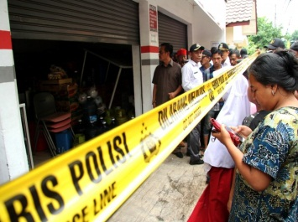
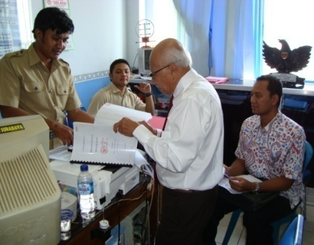
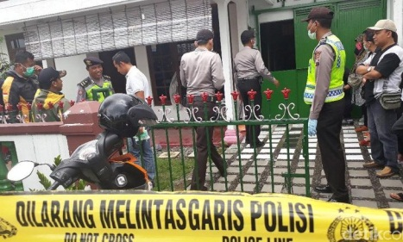
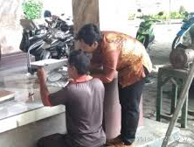
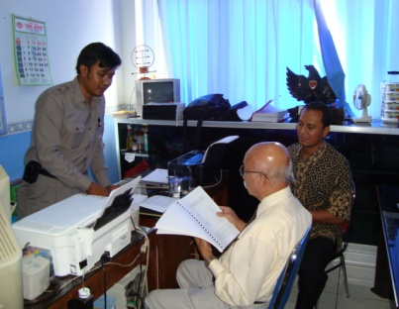
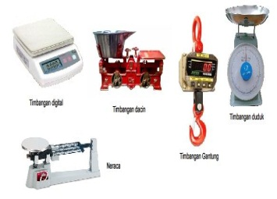
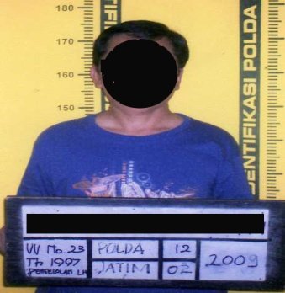
PROSES PENYIDIKAN TINDAK PIDANA METROLOGI LEGAL
L
A
P
O
R
A
N
-
I
N
F
O
R
M
A
S
I
B
E
R
K
A
S
P
E
R
K
A
R
A
P
E
N
G
A
D
I
L
A
N
L
I
D
I
K
TKP
S
I
D
I
K
R
I
K
S
A
SAKSI
GELEDAH
J
P
U
ORANG
AHLI
BENDA
SITA BARANG BUKTI
TSK

Slide 10
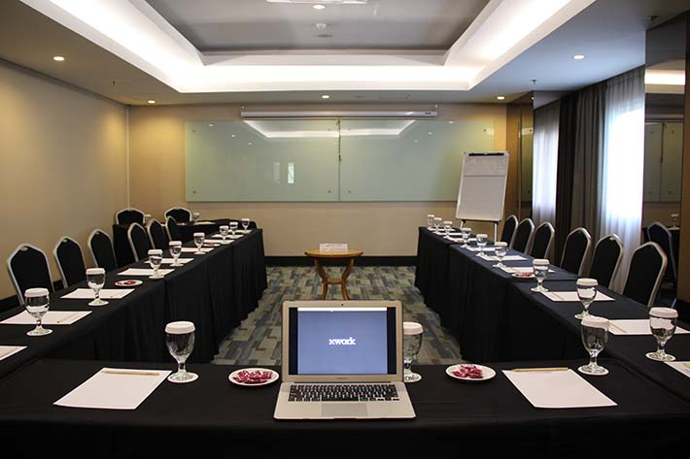
Sekian
&
Terima Kasih

